Slide 1
第一次作业讲解
第一章&第二章

Slide 2
第一章 计算机网络和因特网
P6、P10、P22

Slide 3
P6
基本全对，少数同学在最后的数值计算时，R Kbps 算了R*1024，但因为课程已经约定进制按1000算，所以这里应为R*10^3。一般网络层及以下1k = 1000，运输层及以上1k = 1024
结果的小数点后保留有效位数一般保留小数点后两位，或者保存至整数，但不要超过题目中的最大精确度
小题f 翻译打印时错误，参照英文原书应为dprop

Slide 4
P6
端到端时延 = 处理时延 + 排队时延 + 传输时延 + 传播时延
处理时延：分组交换机处理数据所需要的时间
（确定下一跳去向、检查比特差错）
排队时延：当包新到达交换机时，因交换机缓存中还有未处理的 包而必须排队等待产生的时延
传输时延：数据包从第一个bit将要发送开始到最后一个bit发送结 束所需要的时间，带宽，波长 （e.g调制解调）
传播时延：数据在链路上传播所需要的时间，跟光速一个量级

Slide 5
P10
端到端时延 = 主机A的传输时延L/R1 + 第一段链路传播时延d1/s1 + 第一个交换机处理时延 dproc + 第一个交换机传输时延L/R2 + 第二段链路传播时延d2/s2 + 第二个交换机处理时延 dproc + 第二个交换机传输时延L/R3 + 第三段链路传播时延d3/s3
d = L/R1 + L/R2 + L/R3 +d1/s1 +d2/s2 + d3/s3 + 2dproc
代入得 dproc=3ms, L=1500*8bit, R1=R2=R3=2*10^3bit/ms, s1=s2=s3=2.5*10^2km/ms, d1=5000km, d2=4000km, d3=1000km得
d= 6+6+6+20+16+4+3*2=64ms
本题表达式基本都对了，但数值计算有较多同学算错

Slide 6
P22
每条链路不丢包的概率为1-p ，N条链路都不丢包的概率
ps = (1-p)^N，即传输成功的概率
平均传输次数为1/ps, 但题目问的是平均重传次数，所以最终答案为1/ps - 1
本题大部分都对了，少数同学可能理解错了题意

Slide 7
总结
端到端时延理解和计算
五层协议模型
分组交换和电路交换

Slide 8
第二章 应用层
P1、P3、P7

Slide 9
P1
假设用户请求由某些文本和3副图像组成的web页面，对于这些页面，客户将发送一个请求报文并接收4个响应报文。
两个不同的web页面（例如，www.mit.edu/research.html及www.mit.edu/students.html）可以通过同一个持续连接发送
在浏览器和初始服务器之间使用非持续性连接的话，一个TCP报文段可能携带两个不同的HTTP服务请求报文的。
在HTTP响应报文中的Date：首部指出了该响应中对象最后一次修改时间
HTTP响应决不会具有空的报文体。
答案：F, T, F, F, F

Slide 10
P1
HTML文本和图像是分开传输的。所以总共会有4个传输对象，HTTP协议会为每个对象发送一个请求报文及接收一个响应报文。
见书P69：“位于同一个服务器的多个web页面在从该服务器发送给同一客户时，可以在单个持续TCP连接上进行” 当主机域名相同时，即IP地址相同
采用非持续连接时，必须为每一个请求的对象建立和维护一个全新的连接
Date是指服务器产生并发送该响应报文的时间Last-Modified指该响应中对象最后一次修改时间。
如果web缓存器中的对象没有失效，Web服务器会向web缓存器发送一个包含空报文体的响应报文

Slide 11
补充
HTTP协议要点：
使用TCP作为支撑的运输层协议
无状态协议、cookie
持续性连接（1.1）、非持续性连接（1.0）
请求报文/响应报文格式
Web缓存、负载均衡
条件GET

Slide 12
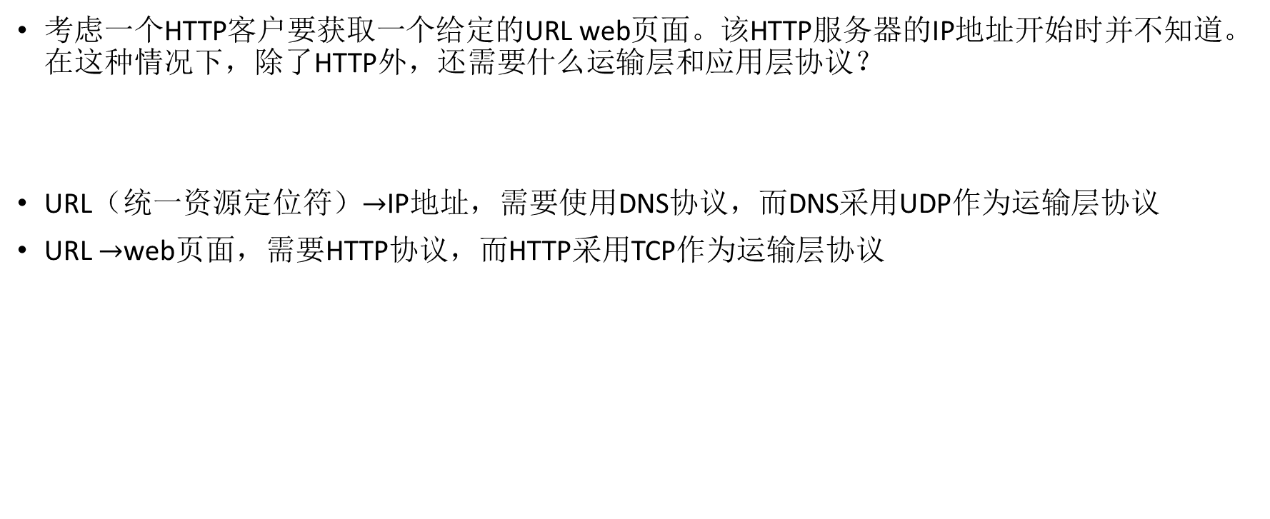
P3
考虑一个HTTP客户要获取一个给定的URL web页面。该HTTP服务器的IP地址开始时并不知道。在这种情况下，除了HTTP外，还需要什么运输层和应用层协议？
URL（统一资源定位符）$→$IP地址，需要使用DNS协议，而DNS采用UDP作为运输层协议
URL $→$web页面，需要HTTP协议，而HTTP采用TCP作为运输层协议

Slide 13
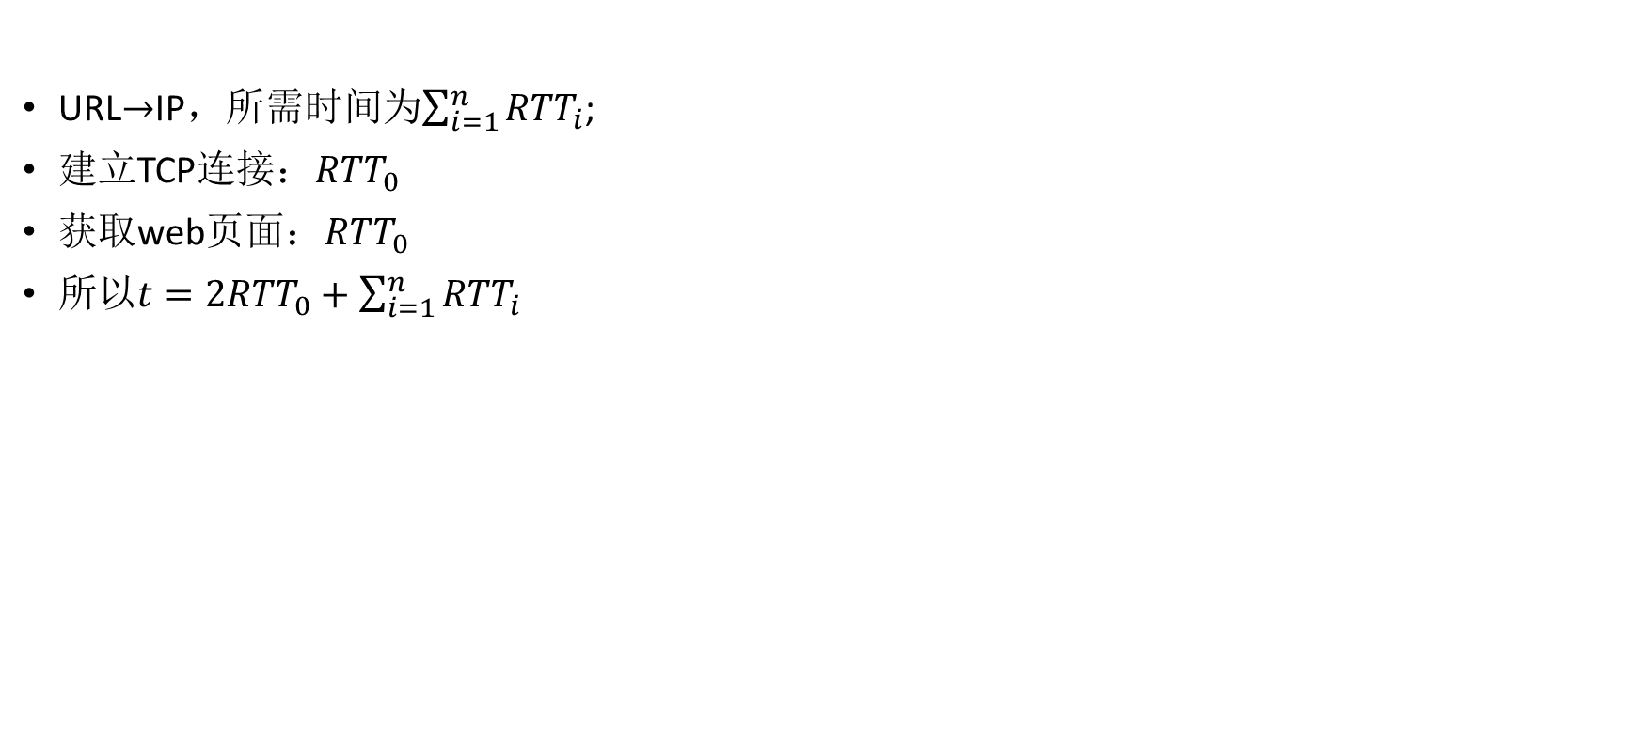
P7
URL$→$IP，所需时间为$\sum_{i=1}^{n}{{RTT}_{i}}$;
建立TCP连接：${RTT}_{0}$
获取web页面：${RTT}_{0}$
所以$t=2{RTT}_{0}+\sum_{i=1}^{n}{{RTT}_{i}}$

Slide 14
总结
HTTP
FTP – 带外运输，建立两条tcp，分别传输控制信号和数据
SMTP – POP3/IMAP
DNS
需要熟悉上述应用层协议的一些基本工作机理以及不同协议相互之间的区别
主要：HTTP、DNS

